Slide 1
CHAPTER 2
Feasibility Study

Slide 2
可行性分析
三个时期
8个阶段
问题定义
可行性分析
需求分析
软件定义
软件生命周期
总体设计
详细设计
编码
测试
系统设计
软件开发
系统实现
软件维护
运行维护

Slide 3
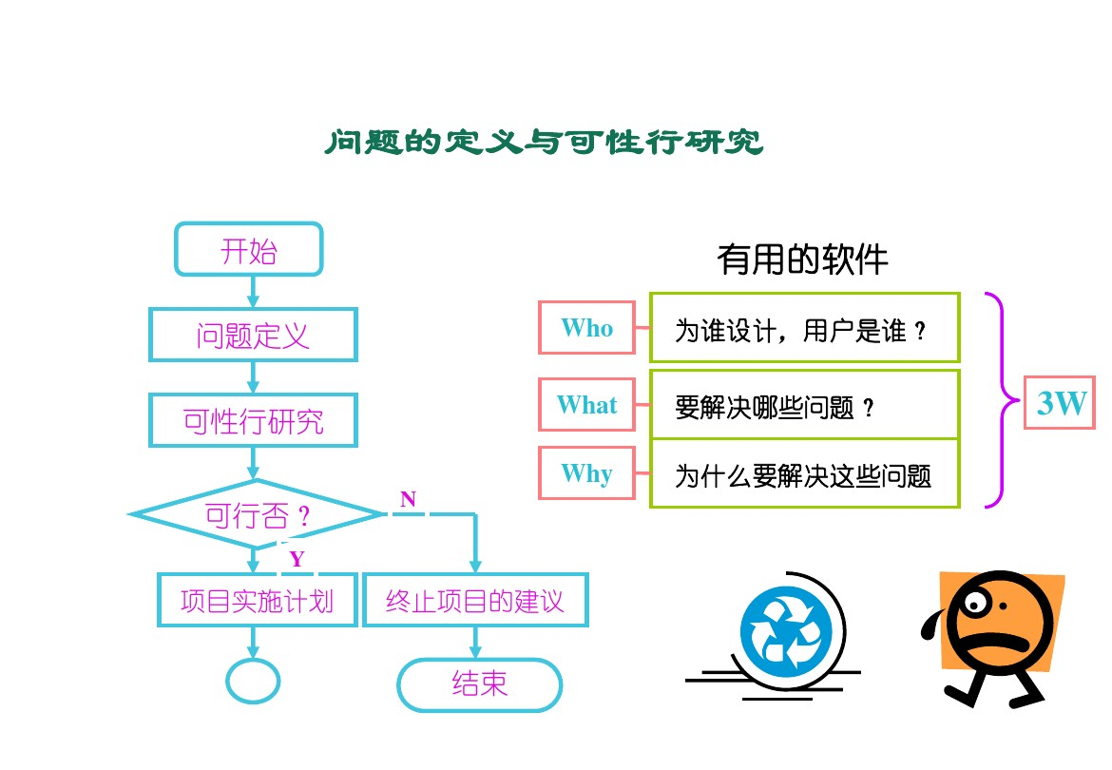
可行性分析
软件可行性分析是通过对项目的市场需求、资源供应、建设规模、工艺路线、设备选型、环境影响、资金筹措、盈利能力等方面的研究，从技术、经济、工程等角度对项目进行调查研究和分析比较，并对项目建成以后可能取得的财务、经济效益及社会环境影响进行科学预测，为项目决策提供公正、可靠、科学的软件咨询意见。

Slide 4
可行性分析定义
软件可行性分析是通过对项目的市场需求、资源供应、建设规模、工艺路线、设备选型、环境影响、资金筹措、盈利能力等方面的研究，从技术、经济、工程等角度对项目进行调查研究和分析比较，并对项目建成以后可能取得的财务、经济效益及社会环境影响进行科学预测，为项目决策提供公正、可靠、科学的软件咨询意见。
主要从经济、技术、社会环境等方面分析所给出的解决方案是否可行，当解决方案可行并有一定的经济效益和/或社会效益是才开始真正的基于计算机的系统的开发。

Slide 5

目的
A feasibility study decides whether or not the proposed system is worthwhile
用最小的代价在尽可能短的时间内确定问题是否能解
确定能否解决问题，同时确定问题是否值得去解决
不是解决问题，而是确定问题是否值得解！

Slide 6
Feasibility Studies 关注点
A short focused study
做可行性分析不能以偏盖全，也不可以什么鸡毛蒜皮的细节都加以权衡
大大压缩和简化了的系统分析和设计
抽象,高层次上进行的分析和设计
分析必须为决策提供有价值的证据
Shortest time
smallest cost, 5% Total cost

Slide 7
Mistakes in Feasibility Studies
not required
ignored
be looked down
boss,worker
……
Why ?
Person, benefit, …...

Slide 8
目前很多软件公司做系统集成项目，如果谈谈系统集成项目的可行性分析将很有意思。可是那些系统集成项目大多是政府机构的，由于软件行业尚不规范并且客户方存在腐败现象，所以业内流传“没有做不了的系统集成项目”。软件公司的注意力几乎全集中在“如何拿到项目订单”以及“拿到订单后如何蒙混过关”上.
即使可行性分析是客观的、科学的，但决策仍有可能是错误的。因为决策者是人，人会冲动，有赌博心态。如果可行性分析表明做某件事的成功率是10%，失败率是90%，倘若该事情的意义非常大，决策者也许会一拍脑袋：“豁出去，干！”于是这世界就多了一份极喜与极悲。
事实上，许多问题不可能在预定的系统规模和时间内解决。

Slide 9
Failure Lessons
Some examples
可行性分析案例——投资软件公司失败的教训.doc

Slide 10
可行性分析的具体任务
Technical feasibility
Economic feasibility
Operational feasibility
[ Social feasibility ],
including law, human right, market, policy…
decision making（方案的选择）

Slide 11
Technical Feasibility
根据客户提出的功能、性能要求，以及实现系统的各项约束条件，从技术角度考虑一个特定软件系统解决方案的实用性及技术资源的可用性
考虑的问题
(1)资源
(2)工具
(3)工艺
(4)关键算法

Slide 12
技术可行性
技术分析
当前的科学技术是否支持系统开发的全过程。
资源分析
论证是否具备系统开发所需的各类人员(管理人员和专业技术人员)、软件、硬件资源和工作环境等。
风险分析
在给定的约束条件下，判断能否设计并实现系统所需功能和性能。
（不要充电的手机）
（网络游戏）
（太空旅游）

Slide 13
技术可行性
困难性
技术发展快
领域知识不熟悉
系统目标、功能和性能不确定
难以建立分析模型、仿真模型

Slide 14
Economic Feasibility
估计项目开发成本，投入使用后带来的利润，进行成本效益分析。
考虑的问题
成本/效益分析
有形成本、效益
无形成本、效益
价值和成本的关系
质量与价值、成本的关系
价值/成本的均衡

Slide 15
经济可行性
成本和效益的估算
开发成本的估算
开发效益的估算
运行成本的估算
运行效益的估算
系统分析员主要需要考虑的基于计算机系统的成本

Slide 16
软件的成本
（1）办公室房租。
（2）办公用品，如桌、椅、书柜、照明电器、空调等。
（3）计算机、打印机、网络等硬件设备。
（4）电话、传真等通讯设备以及通讯费用。
（5）资料费。
（6）办公消耗，如水电费、打印复印费等。
（7）软件开发人员与行政人员的工资。

Slide 17
（8）购买系统软件的费用，如买操作系统、数据库、软件开发工具等。有些老板买盗版的系统软件，却按市场价算成本，可从美国佬那里赚一笔。
（9）做市场调查、可行性分析、需求分析的交际费用。
（10）公司人员培训费用。
（11）产品宣传费用。如果用Internet作宣传，则要考虑建设Web站点的费用。
（12）如果客户是政府部门，还要充分考虑用于吃喝玩乐、行贿的费用。
（13）如果公司的风水不好，会有很多莫名其妙的管理费。

Slide 18
系统开发和每年运行费用举例
1.系统开发费用（一次）
人员：
2名系统分析员(450小时/名,45美元/小时) $40,500
5名系统开发人员(275小时/名,36美元/小时)$49,500
1名数据通讯专家(60小时/名,42美元/小时) $2,400
1名数据库管理员(30小时/名,42美元/小时) $1,260
2名技术写作者(120小时/名,25美元/小时) $6,000
1名秘书(160小时/名,15美元/小时) $2,400
2名在转换期间数据输入人员 $49,500
(40小时/名,12美元/小时)

Slide 19
系统开发和每年运行费用举例
培训：
三天的开发人员内部培训课程 $7,000
30个用户，三天的内部培训课程 $10,000
物资：
复印 $500
磁盘、纸张等消耗品 $650

Slide 20
系统开发和每年运行费用举例
2.年运行费用（每年）
人员：
维护程序员/分析员(250小时/年,42美元/小时)
$10,500
网络管理员(300小时/年,50美元/小时) $15,000
购买硬件、软件升级：
硬件 $5,000
软件 $6,000
物资和杂项 $3,500
每年总运行费用 $40,000

Slide 21
Cost/Benefit Analysis
Risk reduction
use when one of the major benefits of the new system is to reduce the chance of some risk event or to reduce the loss from such an event
Cash-flow analysis
use when justifying a large up-front cost that will be paid out of operating funds
Present value
use when considering long-term costs and/or benefits
Break-even analysis
use when there are significant tangible benefits expected from the new system

Slide 22
Expected Value
Costs
Benefits
Tangible
*
*
*
*
*
*
*
*
*
*
*
*
Intangible

Slide 23
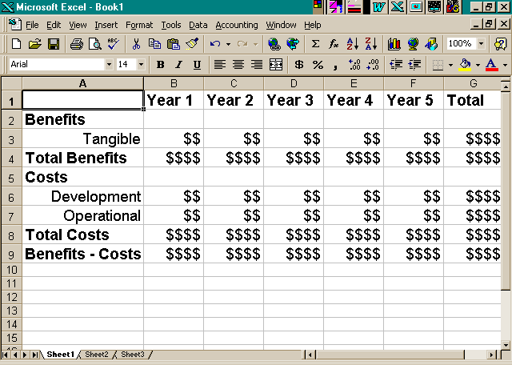
Cash Flow Method for Cost Benefit Analysis

Slide 24
Return on Investment Calculation
RETURN ON INVESTMENT EQUALS
Total (benefits - costs)
Divided by
Total costs

Slide 25
Return on Investment Calculation
RETURN ON INVESTMENT EQUALS
Total (benefits - costs)
Divided by
Total costs

Slide 26
Operational feasibility
用户使用可能性 (盲人手机）
时间进度可行性
组织和人事的可行性
人物，人才，人手，人员
文化上的可行性 （华为企业文化）

Slide 27
Social feasibility
开发项目是否会在社会上或政治上引起侵权、隐私、破坏或其它责任问题
Google, 中国法律
三星专利纠纷
互联网信息暴露
……

Slide 29
可行性研究的主要步骤
复查系统规模和目标
研究现有系统功能
导出新系统模型
重新定义问题
导出和分析各种可选解决方案
推荐行动方针
草拟开发计划
书写文档提交审查
循环

Slide 30
1 复查系统规模和目标
问题定义阶段的成果
系统规模和目标报告书
复查任务
改正含糊的、二义的描述
改正不正确的描述
核查系统限制和约束

Slide 31
2 研究现有系统功能
分析现有系统
高层系统流程图
确定系统功能
比较新旧系统
新系统必须完成旧系统的基本功能
新系统必须改正旧系统存在问题
新系统必须比旧系统增收入、减支出

Slide 32
3 导出新系统模型
旧系统逻辑模型 新系统逻辑模型
新系统目标和规模
逻辑模型描述工具
数据流图
数据字典
用例图

Slide 33
4 重新定义问题
复查问题定义、规模和目标
根据新系统模型
分析员误解
用户遗漏
重新定义问题
循环（定义，分析，求解，重定义）

Slide 34
5 导出和分析可选解决方案
从逻辑模型导出物理系统方案
不同角度
多个方案
分析各种可选方案
技术可行性
操作可行性
经济可行性
为可行方案制定初步进度计划

Slide 35
6 推荐行动方针
得出可行性研究结果
继续开发
终止项目
推荐解决方案
成本/效益

Slide 36
7 草拟开发计划
为推荐方案确定开发计划
进度
开发人员
硬件设备
软件工具
各阶段成本估计

Slide 37
8 书写文档提交审查
可行性研究报告
各步骤结果
推荐方案
开发计划等

Slide 38
可行性研究报告文档要求
1. 引言 1.1. 编写目的 1.2. 项目背景 1.3. 术语说明 2. 可行性研究的前提 2.1. 基本要求 2.2. 开发目标 2.3. 具备条件 2.4. 进行可行性研究的方法 2.5. 评价尺度 3. 对现有系统的分析 3.1. 数据流程和处理流程 3.2. 费用开支 3.3. 人员 3.4. 设备 3.5. 局限性

Slide 39
4. 所建议系统的技术的可行性分析 4.1. 对所建议系统的简要描述 4.2. 数据库流程 4.3. 与现有系统比较的优越性 4.4. 采用建议系统可能带来的影响 4.5. 局限性 4.6. 所建议技术可行性分析 5. 所建议系统的经济可行性分析 5.1. 支出 5.2. 效益 5.3. 收益／投资比 5.4. 投资回收周期 5.5. 敏感性分析 6. 社会因素方面的可行性 6.1. 法律方面的可行性 6.2. 用户使用方面的可行性 7. 结论

Slide 40
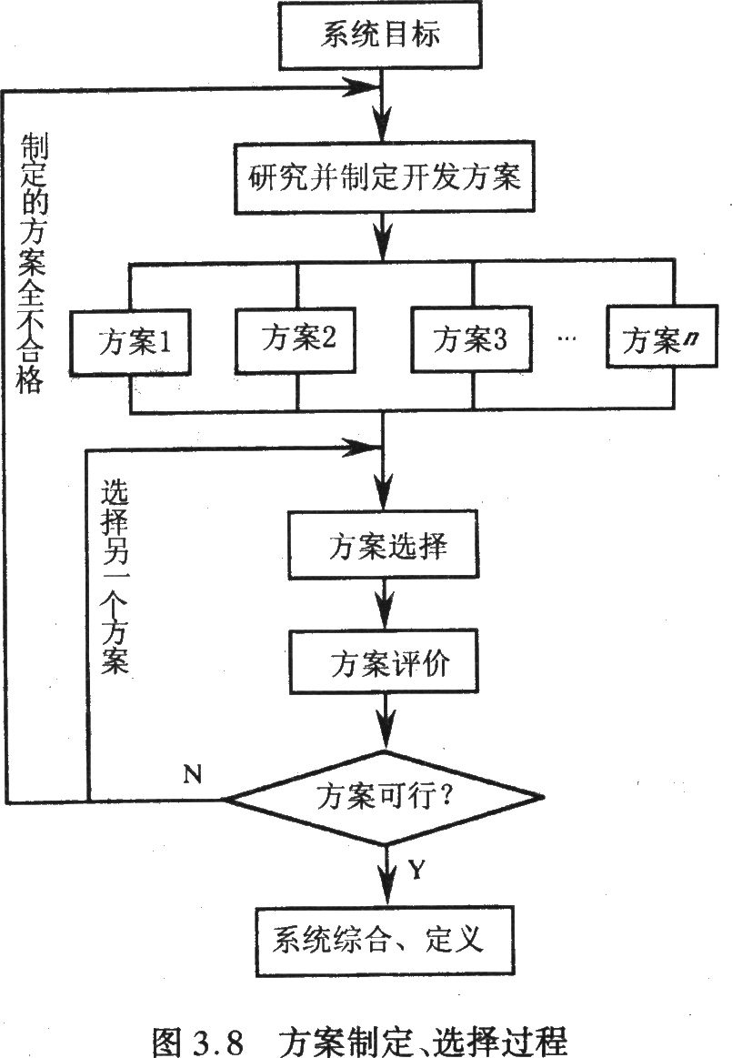
方案选择

Slide 41
Cases Study

Slide 42
企业办公自动化管理系统
可行性研究报告
企业办公自动化管理系统可行性研究报告--参考.docx

Slide 43
图书馆管理信息系统
可行性研究报告
图书馆管理信息系统可行性研究报告.docx

Slide 44
星 火 计 划 重 点 项 目
可行性研究报告
项 目 名 称：
申 报 单 位（盖章）：
联 系 人：
电 话：
传 真：
科技主管部门：
科学技术部星火计划办公室

Slide 45
可行性研究报告编写提纲
一、项目概述
二、申报单位基本情况
三、意义和必要性
四、项目可行性分析
五、主要开发内容和指标
六、项目投资预算、资金筹措及来源渠道
七、效益与预期效果分析
八、进度安排
九、项目的组织管理及相关保障措施
十、省级科技主管部门或国务院有关部委科技司意见

Slide 46
上海市科学技术委员
科研计划项目课题可行性方案
基于信任根的高可信嵌入式操作系统关键技术研究.pdf

Slide 47
国家自然科学基金项目
申请书
WEB 智能搜索中的文本内容信任判定方法研究.pdf

